Slide 2
Stratégie et modèle économique

Slide 3
Stratégie et externalités
Stratégie = vision de long-terme
Plan d’action
PMT (Plan Moyen Terme)
Conseil d’administration
Modèle économique :
Ce qui fonde l’activité et assure sa pérennité.
Vente de cours de FLE, examens, formations.
Organisation d’activités culturelles, ainsi que des séjours linguistiques pour certaines.
L’environnement conditionne à la fois la stratégie et le modèle économique.
Remise en cause lors de profondes crises
Evolution du modèle implique :
Réorganisation des équipes,
Réorganisation des processus,
Agilité.
Nos équipes et structures sont-elles préparées à ça en termes d’organisation, de compétences ?

Slide 4
Evolution du modèle économique (1)
« J’ai une opportunité immobilière sur mon territoire : je vais développer un mini quartier français, en ajoutant aux cours et programme culturel, des commerces français, des hébergements car mon Alliance est très bien placée dans le quartier universitaire. »
« Ma clientèle entreprise est forte, je vais donc développer mon offre linguistique en FLE mais aussi dans la langue du pays d’accueil et me spécialiser sur l’interculturel en milieu professionnel. Mes clients me demandent ce type de service. »
« J’agis sur un territoire très vaste, avec un certain attrait pour le français, sa langue et sa culture. Je vais développer des antennes pour avoir une meilleure couverture et toucher de nouveaux publics qui ne pourraient pas venir dans l’établissement principal. Mes études de marché me confirment le potentiel. »
Ces quelques exemples illustrent des stratégies différentes au service de nos missions premières que l’on résume souvent à la programmation linguistique et culturelle :
Développer l’enseignement et l’usage de la langue française ;
Accroitre l’influence intellectuelle et morale de la France et l’intérêt de toutes les cultures francophones ;
Favoriser les échanges entre cultures et contribuer en général à l’épanouissement de la diversité culturelle.

Slide 5
Evolution du modèle économique (2)
Modèle lié aux objectifs de la Fondation et traduit dans nos conventions :
Activité linguistique FLE et activités culturelles.
Pas question pour nous de sortir de ce modèle sans nous éloigner de notre raison d’être.
Des mouvements de fond sont par contre accélérés par la crise sanitaire mais touchent diversement nos AF :
Distribution
Offre
Relation-clients et marketing + communication
Mise à niveau de tous les outils
RH
Logistique

Slide 6
Outils de pilotage
Marketing : la data est primordiale et un trésor nécessitant une mise en réseau via des articulations entre outils (API ou systèmes totalement intégrés).
Logiciels de cours, de gestion et de comptabilité,
Outils marketing digital externes,
Sites web…
Commerciaux :
Projection évolution/impact modèles de prix,
Discounts spéciaux d’incitation vs réinscriptions et leur impact global sur le P&L, lors de campagnes de rattrapage par exemple, systèmes et logique de coupons/incitations,
Programmes de fidélisation et automatisations commerciales.
Financiers :
Les plans à moyen terme : vision à 5 ans y compris niveaux d’investissements (Capex)
Plans d’investissements (sur 2 ou 3 ans généralement même si amortissement sur 5 ans),
Plans de provisions suivant les exercices et les résultats,
Bilan et positions financières et Plans de trésorerie.
RH :
Optimisation des équipes,
Plans et investissements de formation,
Impact évolution grilles salariales.

Slide 7
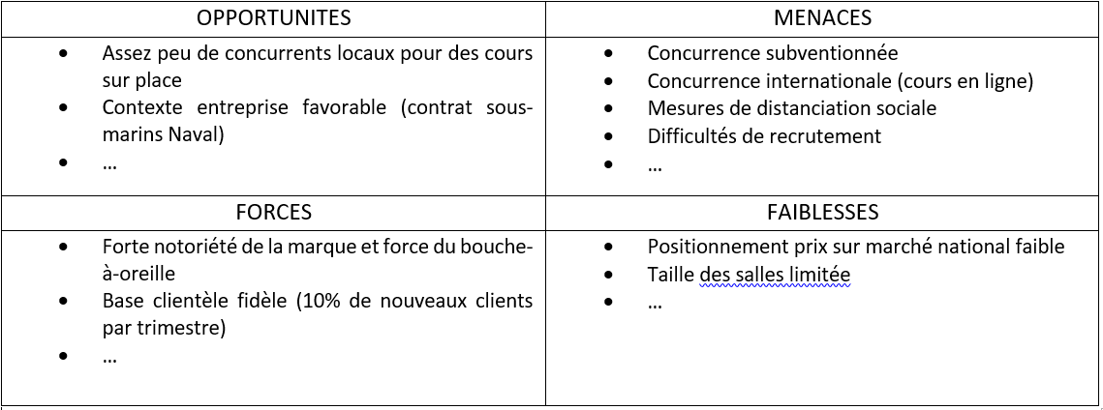
Etude de cas : AF Adelaide
Analyse SWOT

Slide 8
Conclusion: Etre et agir en réseau
Nous expérimentons tous de nouvelles stratégies dans nos AF. Notre force est d’être un réseau, et de partager nos pratiques, idées.
Si vous souhaitez partager des initiatives et que des membres du réseau puissent vous contacter pour en savoir plus, envoyez-nous votre exemple simple – en une phrase – et vos coordonnées. Nous en ferons la synthèse et mettrons celle-ci à dispo dans la mallette sous 8 jours.
Contact: director@af.org.au et jsattie@afhongkong.org

